Slide 1
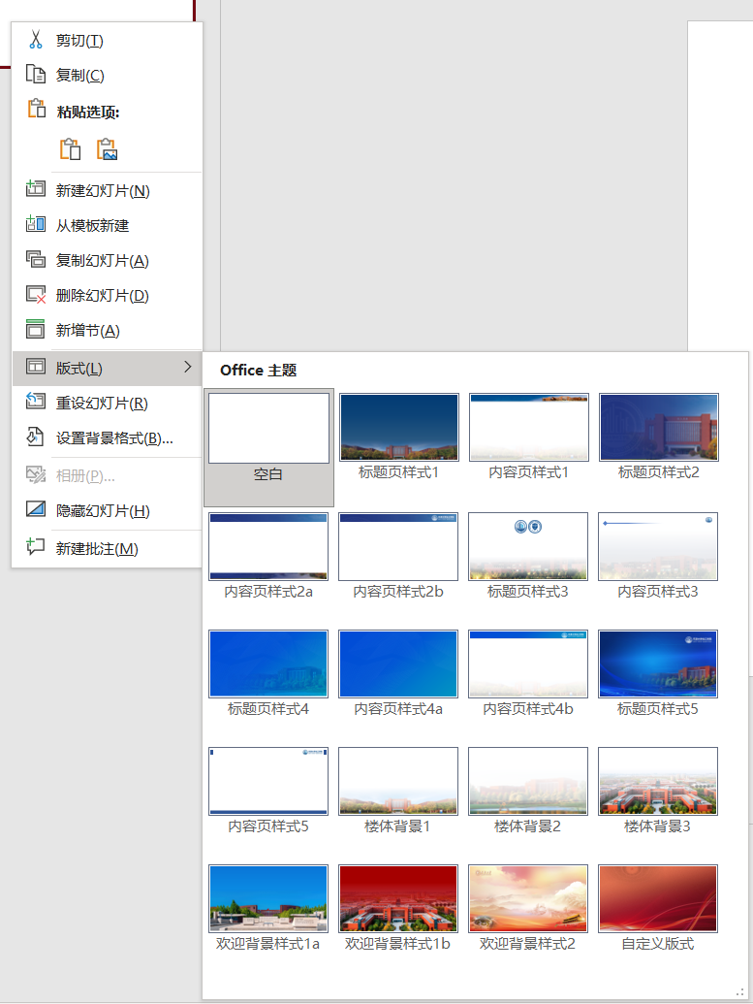
天津大学化工学院
ppt版式大全
使用说明
共有5套常用版式及2套欢迎背景
右键ppt进入“版式”即可更换
建议标题页与内容页选择统一

